Slide 3
OP DE AGENDA

Slide 4
OP DE AGENDA
De Belgische visie, informatie over het interfederaal zorgprogramma
Magali Verheecke
Born in Belgium en de cijfers na 1 jaar screening
Kim Decabooter
Praktisch: hoe verloopt de screening, de doorverwijzingen, de communicatie tussen de partners?
Ilse Peeters, Veerle Pleysier, Britt Stessens
Wat zijn de kwetsbaarheden en problemen binnen ons zorgpad en zorgnetwerk die we ervaren na 1 jaar?
Sofie Coppers, Lotte Peeters
Officiële bekendmaking van ‘STERKE START’

Slide 5
INLEIDING
Samenvatting van ons regionaal verhaal

Slide 6
OOIT IN 2020….
Project gezinsarmoede stad Turnhout, uitbreiding lokale besturen regio ELZ Kempenland
AZ Turnhout: diensten gynaecologie en pediatrie
Betere opvolging,
vertrouwensrelatie,
Communicatie,
steun, opvangmogelijkheden
Huisartsen en (zelfstandige) vroedvrouwen
Zorgpad perinatale gezondheid
MAAR we missen een gezamenlijk platform/dossier, en een objectieve screening/detectie tool.

Slide 7
IN 2021
‘Born in Brussels’ wordt ‘Born in Belgium’
Een RIZIV gedragen project
Hulpverleners ondersteunen bij de screening en opvolging van psychosociale kwetsbaarheden in de perinatale periode.
Communicatie en samenwerking tussen de verschillende lijnen binnen de zorg optimaliseren
Digitale tool, ontwikkeld door experten op het terrein

Slide 8
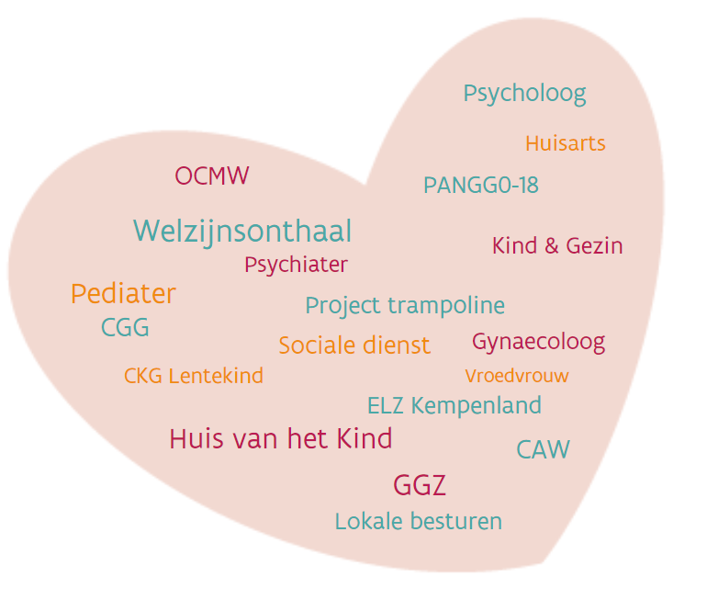
VERDER VERLOOP 2021 - 2022
Partners breiden uit…
Netwerken worden versterkt
Flow-charts opstellen
De noden en problemen bespreken
Elkaar en elkaars werking leren kennen

Slide 9
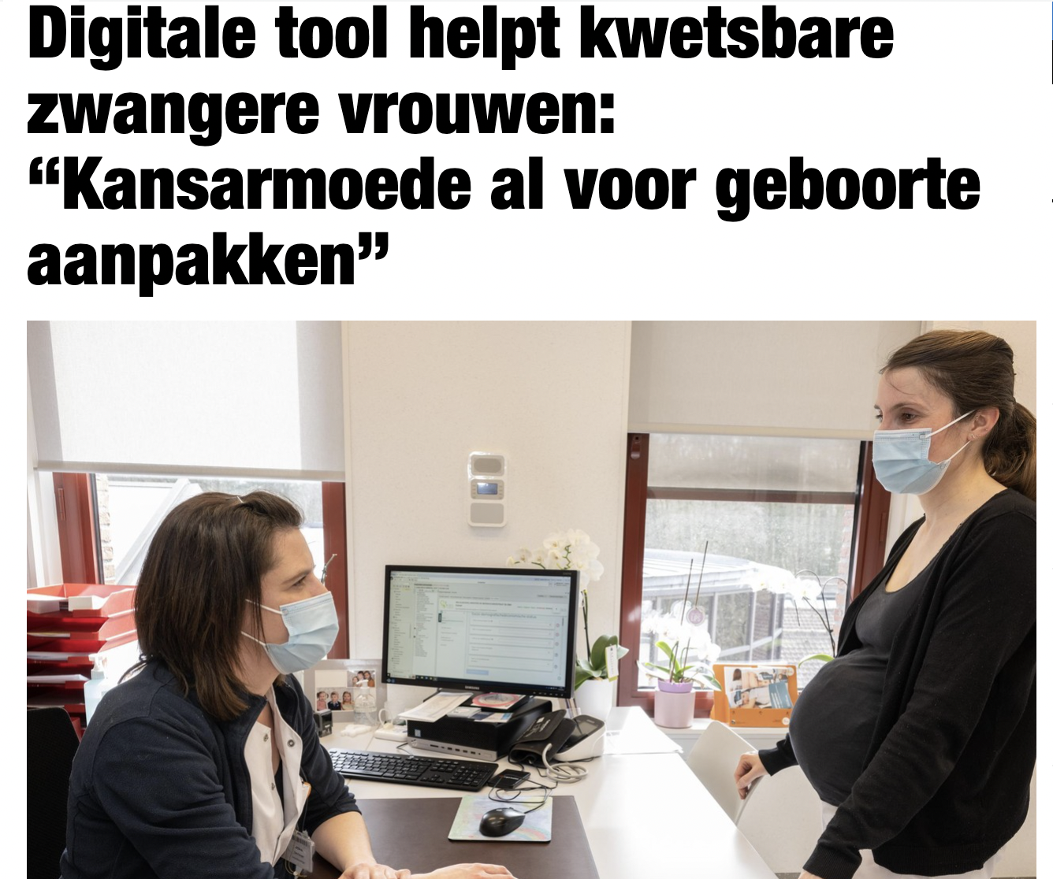
MAART 2023 ‘OFFICIËLE START’

Slide 10
INTERFEDERAAL ZORGPROGRAMMA

Slide 11
BELGISCHE NODEN/PROBLEMEN
KCE rapporten
Ongelijke verdeling van de perinatale zorg!
We missen een vroegtijdige opsporing van vrouwen met psychosociale kwetsbaarheden.
Objectief screening = detectieratio x 5
De postnatale zorg is niet afgestemd op de noden van de vrouw, het kind, het gezin.
Verbeteren van het perinataal zorgprogramma = winst op korte en lange termijn, op medisch vlak, maar vooral op het algemeen welzijn bij zowel moeder, kind, en het ganse gezin!

Slide 12
PROTOCOLAKKOORD 8/11/2023
De perinatale zorg is één van de drie prioritaire domeinen waarvoor een interfederaal programma wordt uitgewerkt.
Doel
Effectieve toegang te verzekeren
Geïntegreerd, continu en afgestemd op de noden
Sterke interactie en samenwerking

Slide 13
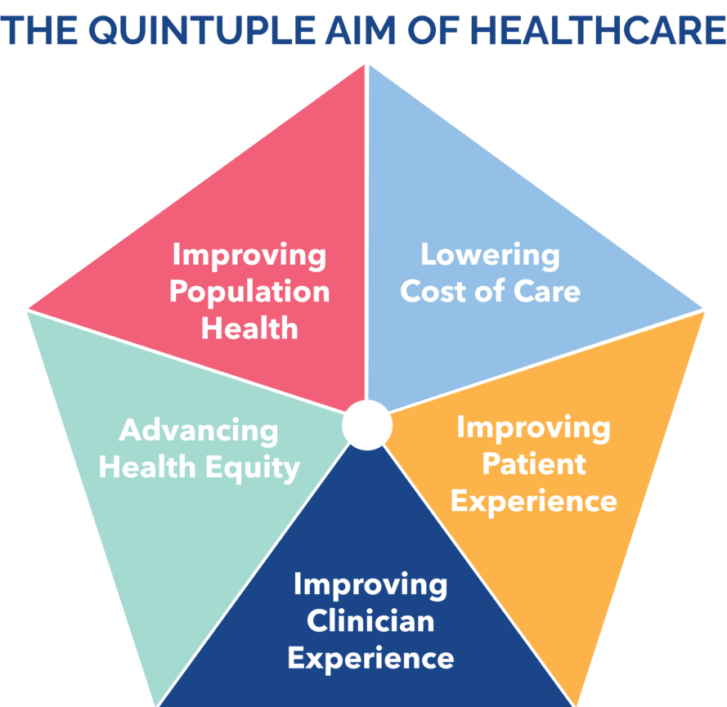
QUINTUPLE AIM
Continuïteit van zorg en welzijn voor het ganse gezien
Vanaf conceptie tot en met de leeftijd van 2 jaar
Hoogwaardige en doelgerichte geïntegreerde zorg
Maximale en vroegtijdige identificatie
De ontwikkeling en kansen van het kind maximaliseren

Slide 14
PRAKTISCHE ORGANISATIE
Micro-niveau: de zorgverleners
Detectie via screening met de Born-in-Belgium Pro tool, gevolgd door een PPA
Zorgen voor een vergoedbare zorg- en welzijnscoördinatie
Afstemming zorgpad volgens indicatoren (kwetsbaarheden)
Eerst prenataal/perinataal – geleidelijke uitbreiding postnataal
Organisatie van ‘perinataal overleg’

Slide 15
PRAKTISCHE ORGANISATIE
Zorgpad (ter info)

Slide 16
PRAKTISCHE ORGANISATIE
Meso-niveau
Realiseren en stimuleren van geïntegreerde zorg op het terrein in het kader van het interfederaal programma
Macro-niveau
Vlaanderen: agentschap Opgroeien en departement Zorg
Wallonië: ONE, AVIQ
Duitstalige gemeenschap: Duitstalig Ministerium

Slide 17
HET VLAAMS AKKOORD
Laatste sprint tot implementatie
Onze hoop ‘1 september 2024’
Het akkoord blijft evenwel een ‘breed uitgeschreven zorgpad’.
Oprichting ‘Task Force geïntegreerde zorg’
Opvolging uitvoering van de interfederale programma’s
Werkgroep voor gegevensregistratie, dataflow en gegevensdeling

Slide 18
BORN IN BELGIUM IN CIJFERS 23’-24’

Slide 19
BORN IN BELGIUM PROFESSIONALS
Een digitaal platform voor hulpverleners
Detectie en opvolging psychosociale kwetsbaarheid in de zwangerschap
Prof dr. Katrien Beeckman, Kelly Amuli, Kim Decabooter, Florence Talrich, Caroline Germanes, Sabine Verschelde, Emilie Saey, dr. An-Sofie Van Parys & Manon Moulin

Slide 20
DOELSTELLINGEN
Sensibiliseren Inzetten op preventie door systematisch psychosociale noden in zwangerschap te identificeren en zorg op maat aan te bieden mbv perinatale zorgpaden
Interdisciplinaire samenwerking bevorderen
Lokale werkgroepen en digitaal samenwerkingsplatform
Expertise vergroten
Gratis dagopleiding gesprekstechnieken
Ondersteunen van hulpverleners → positieve impact op kwaliteit van zorg

Slide 21
VOORDELEN PARTNERSCHAP
1. Gratis Born in Belgium Professionals Platform
Ondersteuning in screening en opvolging psychosociale kwetsbaarheden
Samenwerkingen faciliteren: interdisciplinair over zorglijnen heen
Zorgcontinuïteit, communicatie, efficiëntie, transparantie met focus op eigen competenties
Integratie van databanken: huidig zorgaanbod in kaart brengen
Integratie in softwarepakketten

Slide 22
VOORDELEN PARTNERSCHAP
2. Gratis dagopleiding gesprekstechnieken
Expertise verhogen
3. Ondersteuning door het Born in Belgium Professionals team (implementatie & follow-up)
Sensibiliseren, informeren, praktische en technische ondersteuning
Werkgroepen: netwerkvorming + samenwerkingsafspraken
Evaluatie

Slide 23
STAND VAN ZAKEN
2019
2020
2021
2022-2025
Ontwikkelen platform:
Onderzoek Expertpanels
Digitalisering platform
Juridische uitwerking
Netwerkvorming
Organiseren opleiding
Bekendmaking platform
Implementatie platform
Werkgroepen
Gebruikersgroep
Transversaal pad kwetsbare zwangere
Evaluatie

Slide 24
BORN IN BELGIUM PROFESSIONALS
Algemeen
(n=4481)
AZ Turnhout (n=567)
Laag inkomen
15,4%
12,2%
Slechte huisvesting
9,3%
5,9%
Alcohol 2,4% (n=12)
Roken 5,9% (n=29)
Cannabis 0,8% (n=4)
Drugs 0,2% (n=1)
Geen sociaal netwerk
9,0%
7,4%
Middelenmisbruik
8,6%
7,7%
Depressieve symptomen
19,5%
23,4%
Angstige symptomen
7,6%
9,5%
Geweld
2,0%
2,2%

Slide 25
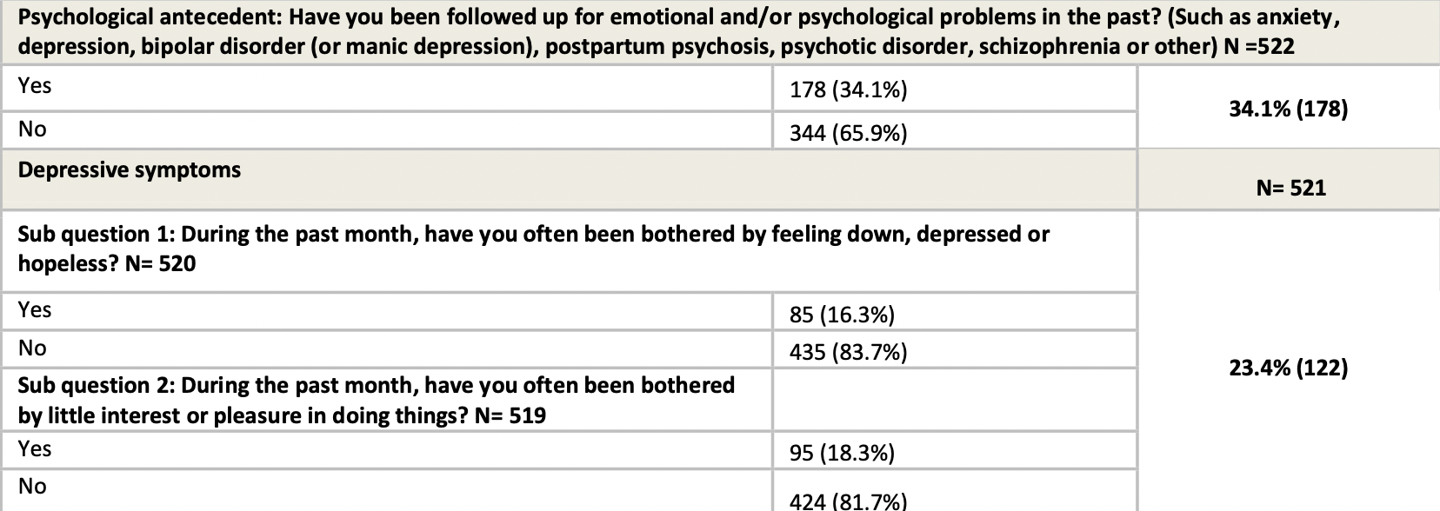
KORTE VERDIEPING: DE PSYCHOLOGISCHE PROBLEMEN
Onze data

Slide 26
KORTE VERDIEPING: DE PSYCHOLOGISCHE PROBLEMEN

Slide 27
KORTE VERDIEPING: DE PSYCHOLOGISCHE PROBLEMEN
Wetenschappelijke data
Meta-analyses van maternale depressie in hoge-inkomenslanden schatten de prevalentie op 11% tijdens de zwangerschap en 13% in de postnatale periode
Een meta-analyse van vaderlijke depressie met gegevens uit 21 landen schat de prevalentie op 9,76% tijdens de zwangerschap en 8,75% tijdens het eerste postnatale jaar
De prevalentie van maternale angst varieert afhankelijk van welke stoornissen worden meegenomen in de schatting, maar kan oplopen tot 13%
Paternale perinatale angst wordt in verband gebracht met maternale depressie en de kans op paternale angst neemt met meer dan het drievoudige toe wanneer moeders depressief zijn
In lage- en middeninkomenslanden variëren de schattingen van depressie en angst van 15% tot 50%

Slide 28
KORTE VERDIEPING: DE PSYCHOLOGISCHE PROBLEMEN

Slide 29
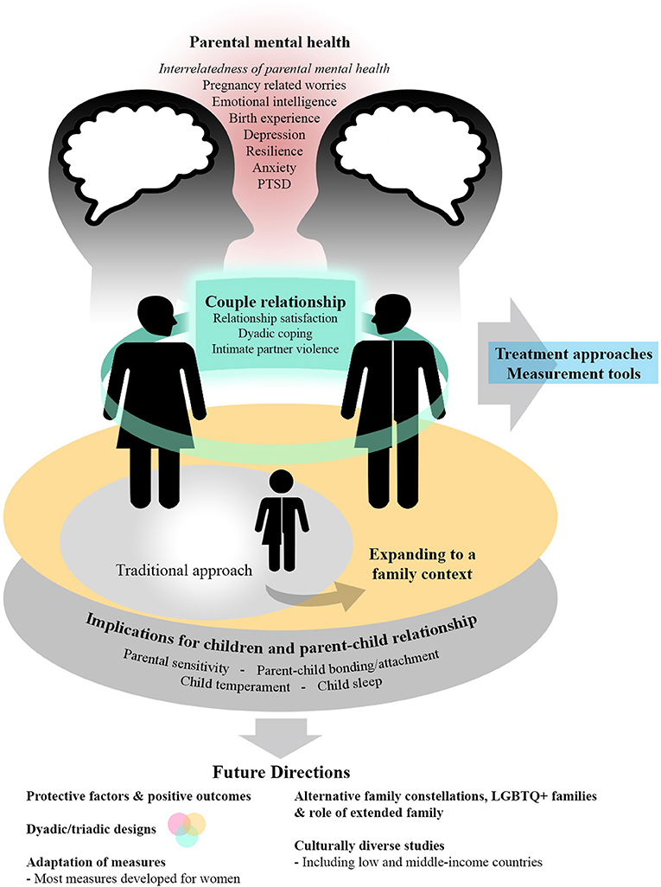
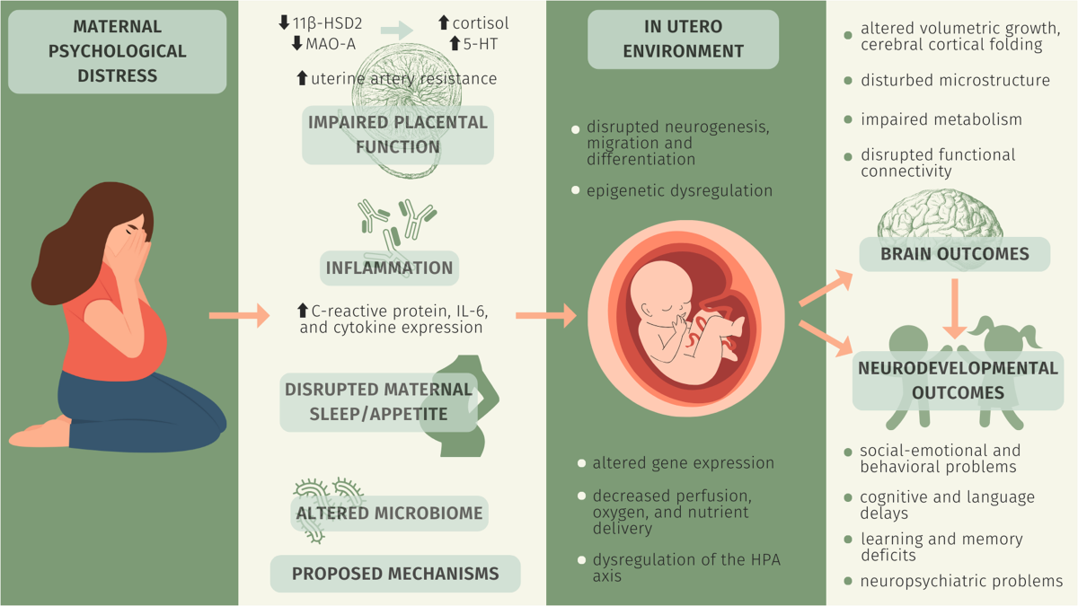
KORTE VERDIEPING: DE PSYCHOLOGISCHE PROBLEMEN

Slide 30
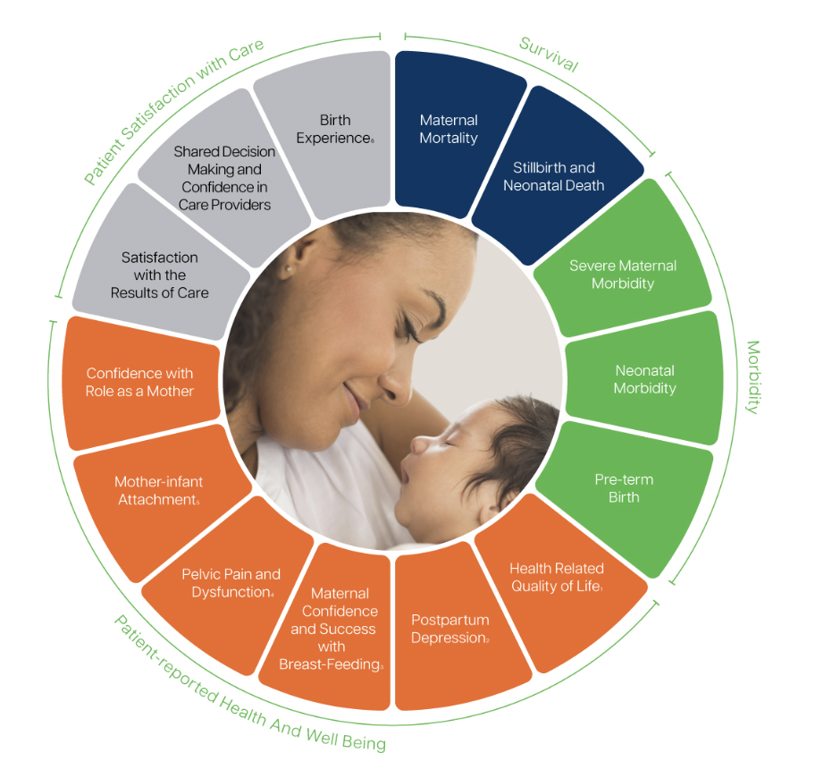
Pre-, Per-, en Postnatale zorg…..
meer dan enkel het medische!
INTEGRATION OF A HOLISTIC APPROACH OF CARE AND OF PATIENT -REPORTED OUTCOME AND EXPERIENCE MEASURES (PROM’s and PREM’s)

Slide 31
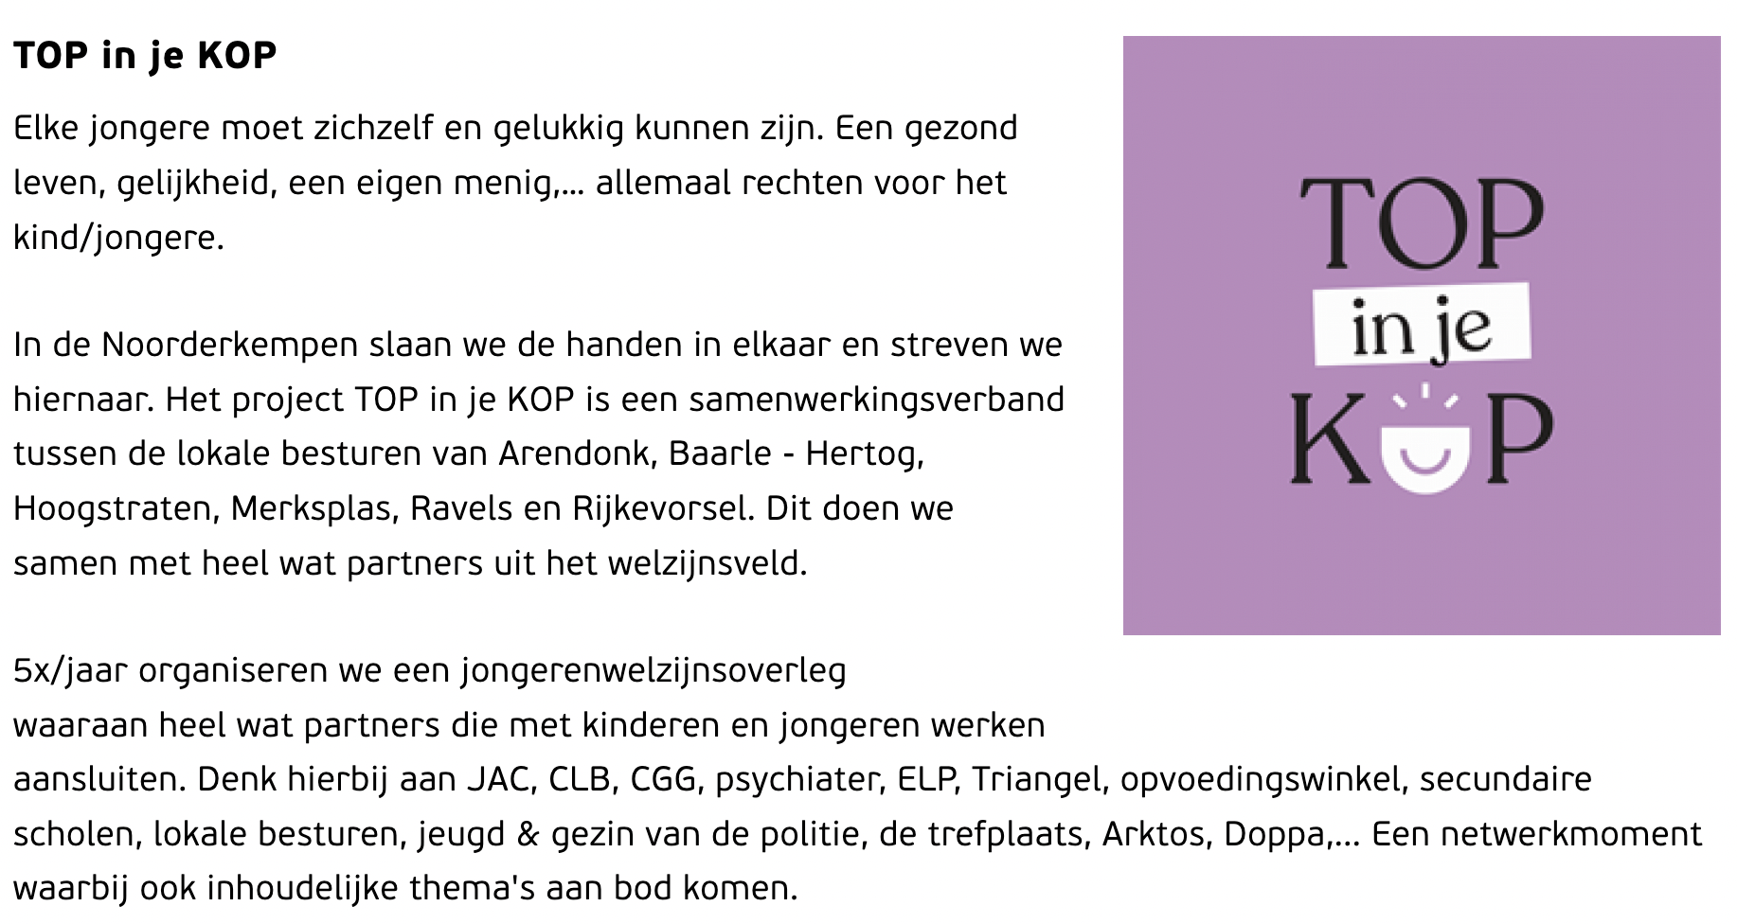
CAMPAGNES

Slide 32
PRAKTISCH
Werking AZT

Slide 33
SCREENING AZ TURNHOUT
Ervaring + impact op job
Standaard: vroedvrouw - kind en gezin - extra kraamzorg
Kwetsbaarheid
Contact andere organisatie: patiënt of vroedvrouw
Multi: sociale dienst AZ Turnhout
Netwerk - woonst: Kordia

Slide 34
SOCIALE DIENST AZ TURNHOUT
Aanmelding sociale dienst
Wie: gynaecoloog – BIB – patiënt – extern
Evolutie
Reden: ongeplande zwangerschap, tienerzwangerschap, ouders met een beperking, financiële problemen, huisvestingsproblemen, klein netwerk, psychische kwetsbaarheid, traject vorige zwangerschap…
Werking
Contact patiënt – partner – netwerk
Contact/overleg intern
Contact externe organisaties

Slide 35
PRAKTISCH
Brugfiguur zwangere vrouwen
Kordia – Huis van het Kind

Slide 36
AANMELDINGEN

Slide 37
AANMELDERS
Huis van het Kind Kordia

Slide 38
AANTAL ZORGVRAGEN PER LEVENSDOMEIN
Cijfers op basis van 22 begeleidingen

Slide 39
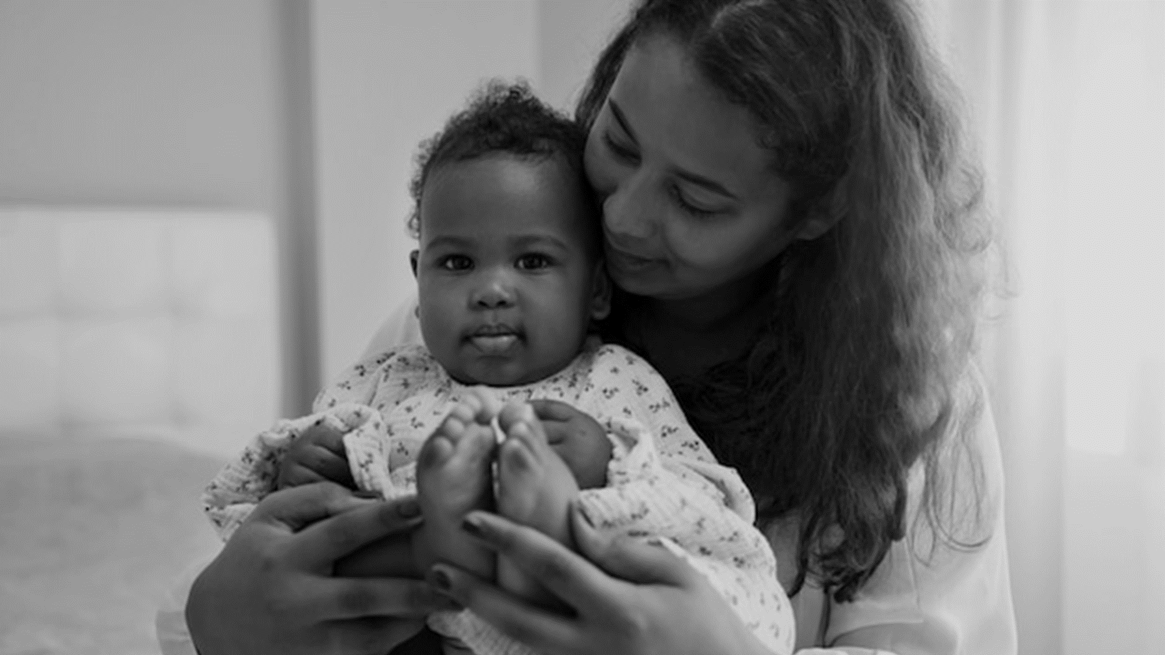
TAKENPAKKET

Slide 40
HIATEN
Vanuit het oogpunt van het Huis van het Kind en CGG

Slide 41
UITDAGINGEN IN DE REGIO

Slide 42
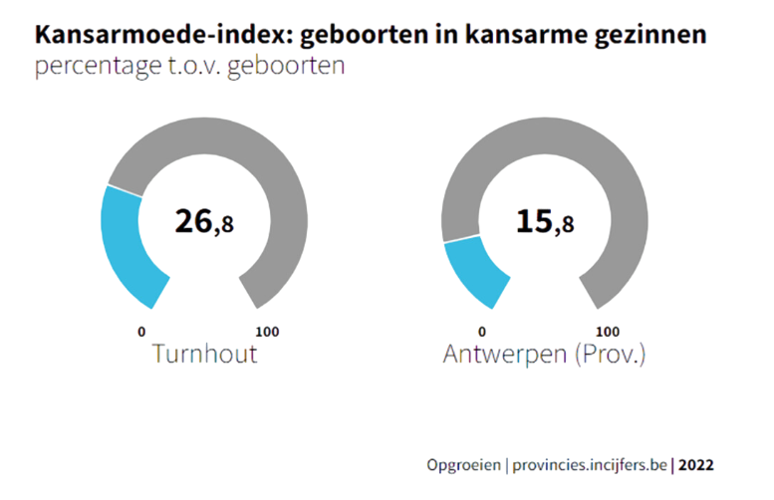
ARMOEDE

Slide 43
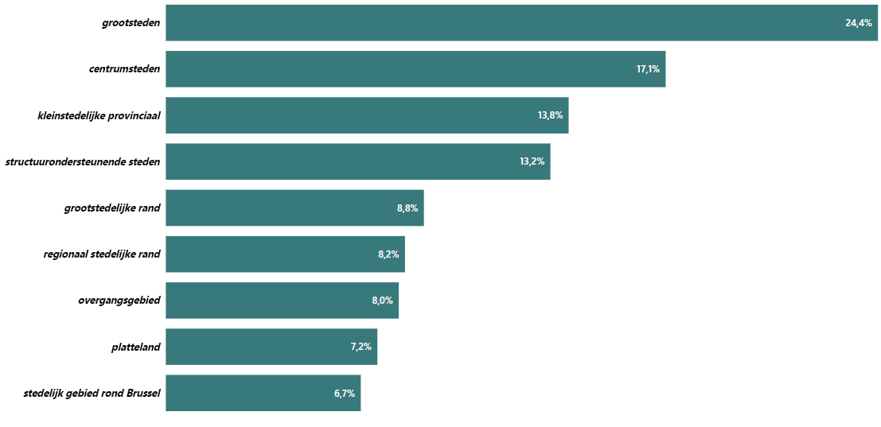
ARMOEDE
Grootsteden
24,4%
Centrumsteden
17,1%
Kleinstedelijke provinciaal
13,8%
Structuurondersteunende steden
13,2%
Grootstedelijke rand
8,8%
Regionaal stedelijke rand
8,2%
Overgangsgebied
8,0%
Platteland
7,2%
Stedelijks gebied rond Brussel
6,7%

Slide 44
VERVOLG
Piramide van Maslow
fundamentele basisbehoeften onder druk
5.
Zelfontwikkeling
4.
Erkenning
3.
Acceptatie
2.
Zekerheid
1.
Primaire behoeften

Slide 45
ARMOEDE
Mentaal
welzijn
Sociaal netwerk
Huisvesting
Test
Digitale kloof
Gezins-hereniging
Kinderopvang
Verblijfs-statuut
Discriminatie
Onbekend in
hulpverlenings-
landschap
Problematische
opvoedingssituaties
Armoede

Slide 46
WAT IS DE IMPACT OP HET (ONGEBOREN) KIND?

Slide 47
HET NETWERK ‘STERKE START’
Toelichting ‘Sterke Start’ netwerk
Start: ‘Born in Belgium werkgroep’
Vandaag: veel breder dan dat, en dus netwerk ‘Sterke Start’
En bij een nieuwe naam... hoort natuurlijk ook een nieuw logo…

Slide 48
NIEUW LOGO ‘STERKE START’
Kind centraal
Ondersteuning door grote figuren Gezin of hulpverleners
Diversiteit aan lettertypes
Sterke, warme kleuren
“Samen voor een sterke start”

Slide 49
WEBSITE ‘STERKE START’

Slide 50
BEDANKT ALLEMAAL !

